Slide 1






Slide 2
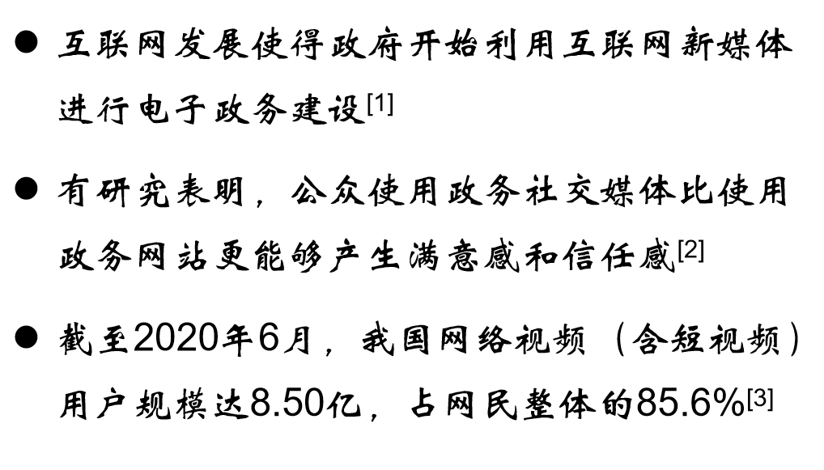

[1]刘柳,马亮.政务短视频的扩散及其影响因素:基于政务抖音号的实证研究[J].电子政务,2019(07):11-21.
[2]Porumbescu G A. Linking public sector social media and e-government website use to trust in government[J]. Government Information Quarterly, 2016, 33(02): 291-304.
[3]中国互联网络信息中心.第45次中国互联网络发展统计报告[R].北京：中国互联网络信息中心,2020:53.

Slide 3
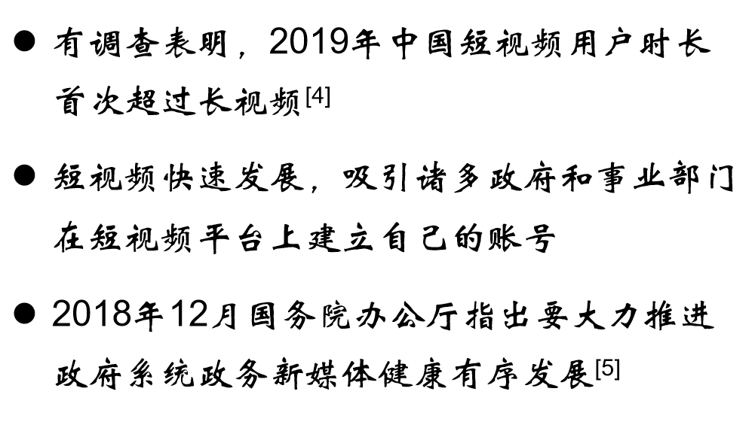
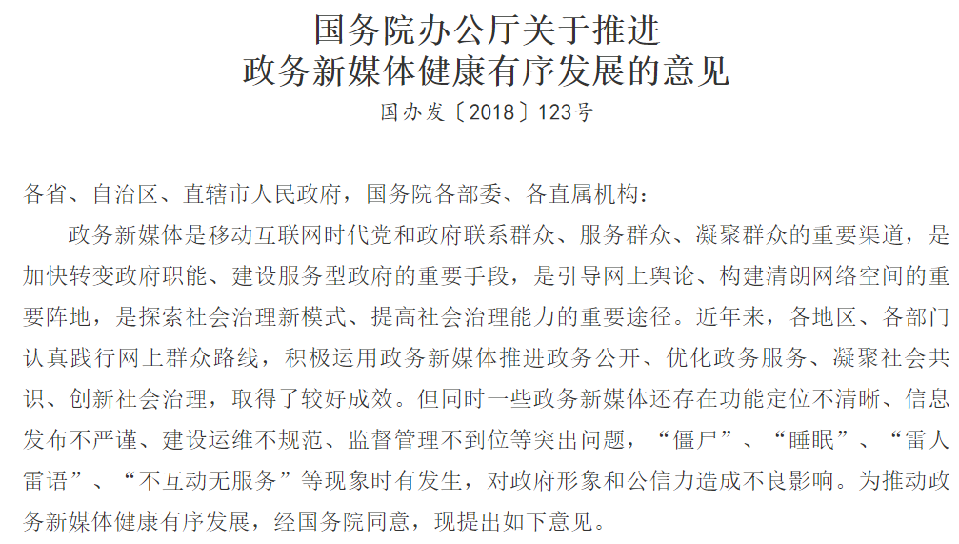
[4]中国电视剧制作产业协会.中国电视剧（网络剧）产业调查报告[R].北京：中国广播影视出版社,2020.
[5]国务院办公厅.国务院办公厅关于推进政务新媒体健康有序发展的意见[S/OL].(2018-12-27).http://www.gov.cn/zhengce/content/2018-12/27/content_5352666.htm.

Slide 4
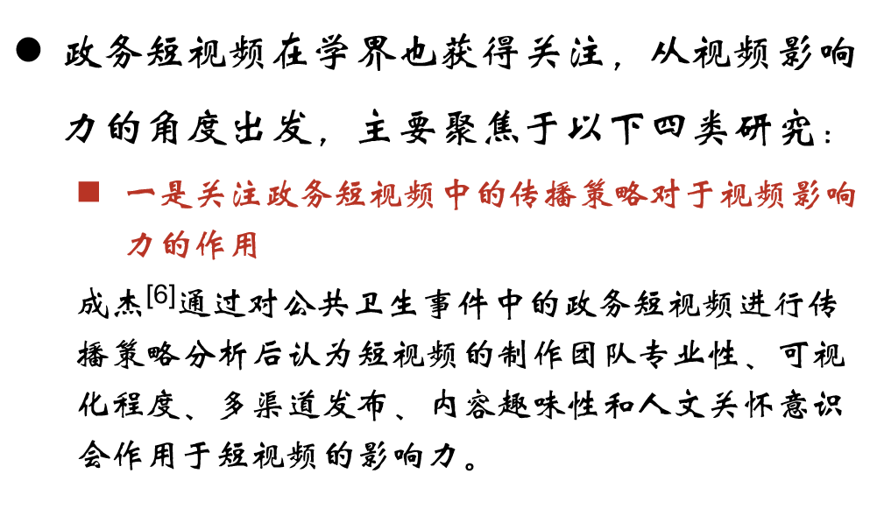

[6]成杰.论公共卫生事件中科学传播类短视频的新进路[J].传媒论坛,2020,3(14):137-138.

Slide 5
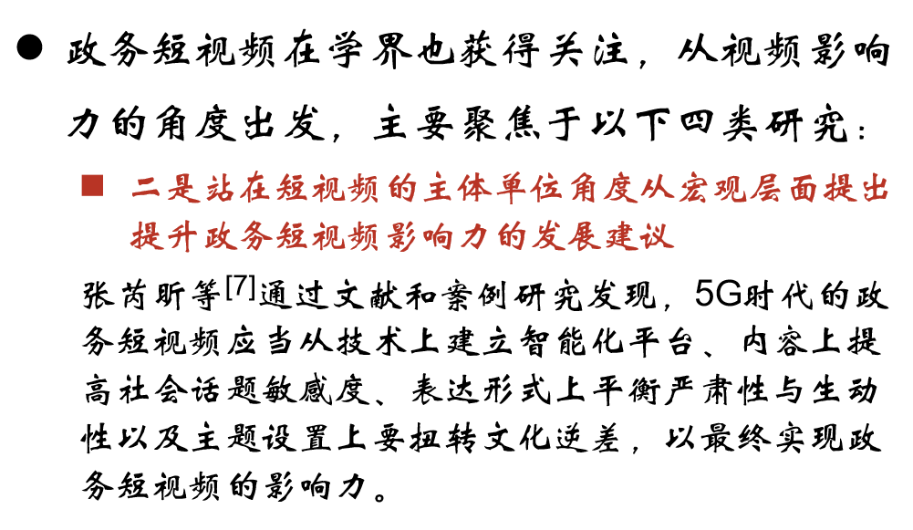
[7]张芮昕,徐建华.5G时代政务短视频的传播与发展[J].青年记者,2020(08):103-104.

Slide 6
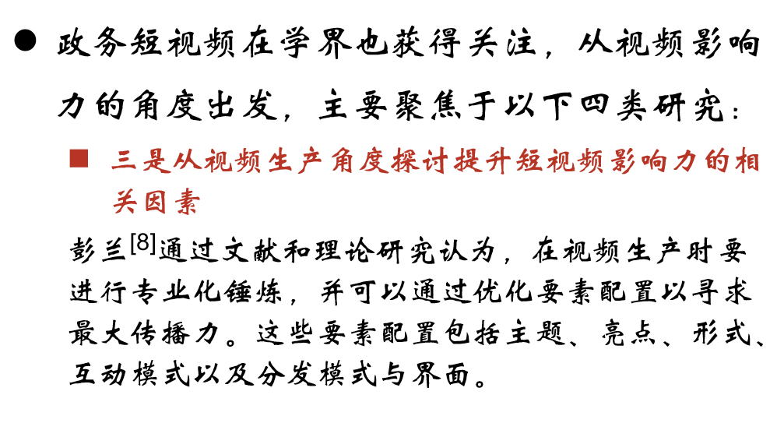
[8]彭兰.短视频:视频生产力的“转基因”与再培育[J].新闻界,2019(01):34-43.

Slide 7
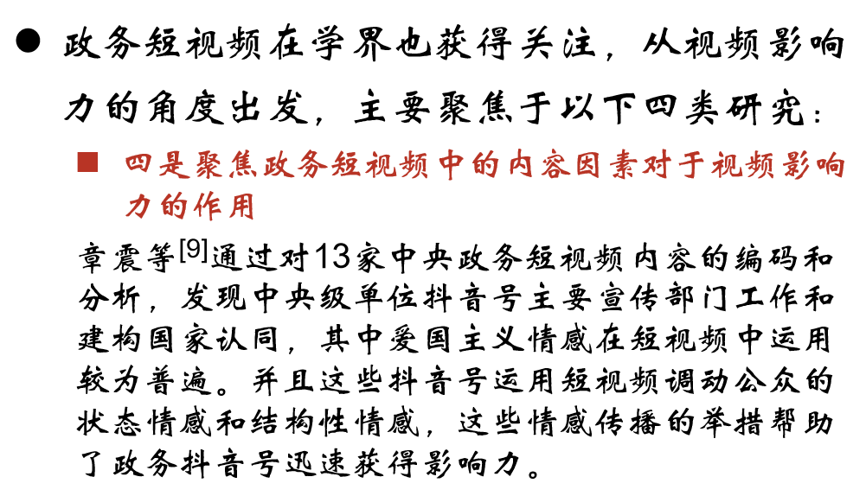
[9]章震,尹子伊.政务抖音号的情感传播研究—以13家中央级单位政务抖音号为例[J].新闻界,2019(09):61-69.

Slide 8
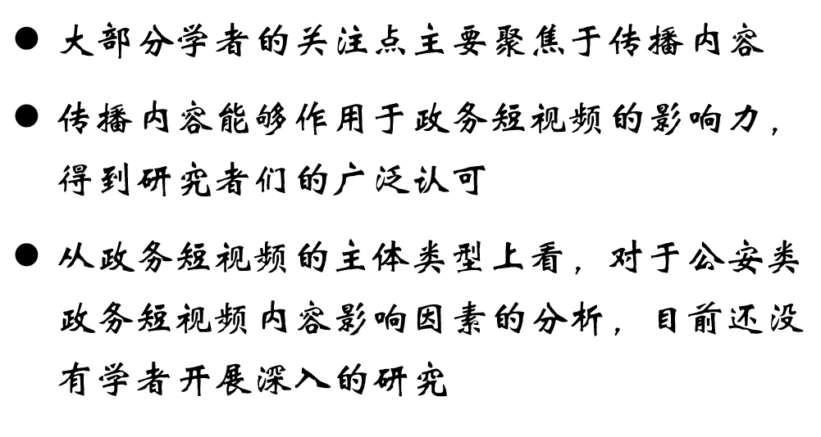
[9]章震,尹子伊.政务抖音号的情感传播研究—以13家中央级单位政务抖音号为例[J].新闻界,2019(09):61-69.

Slide 9
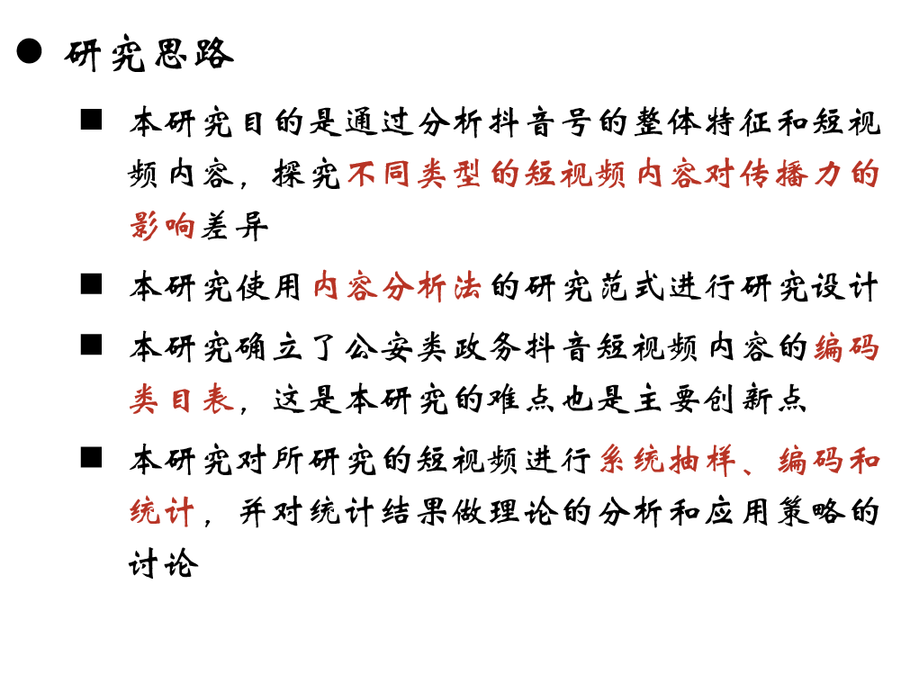

Slide 10
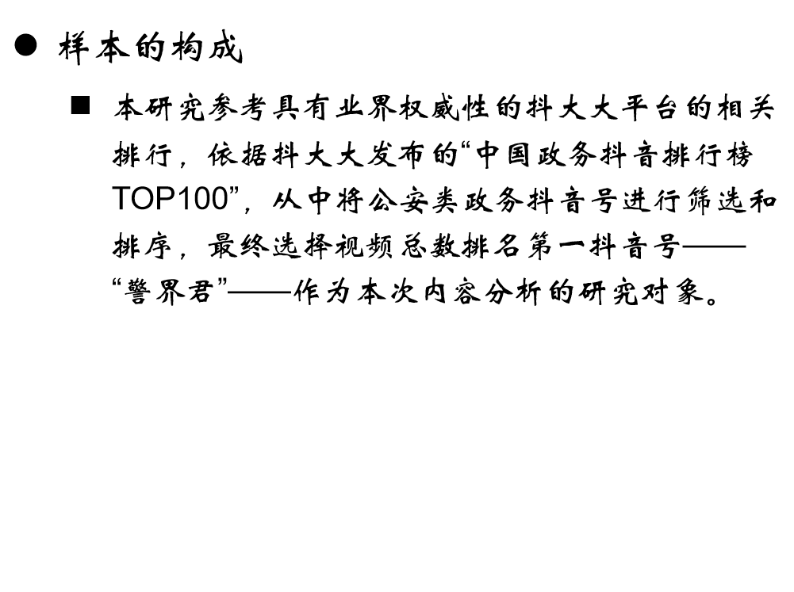

Slide 11
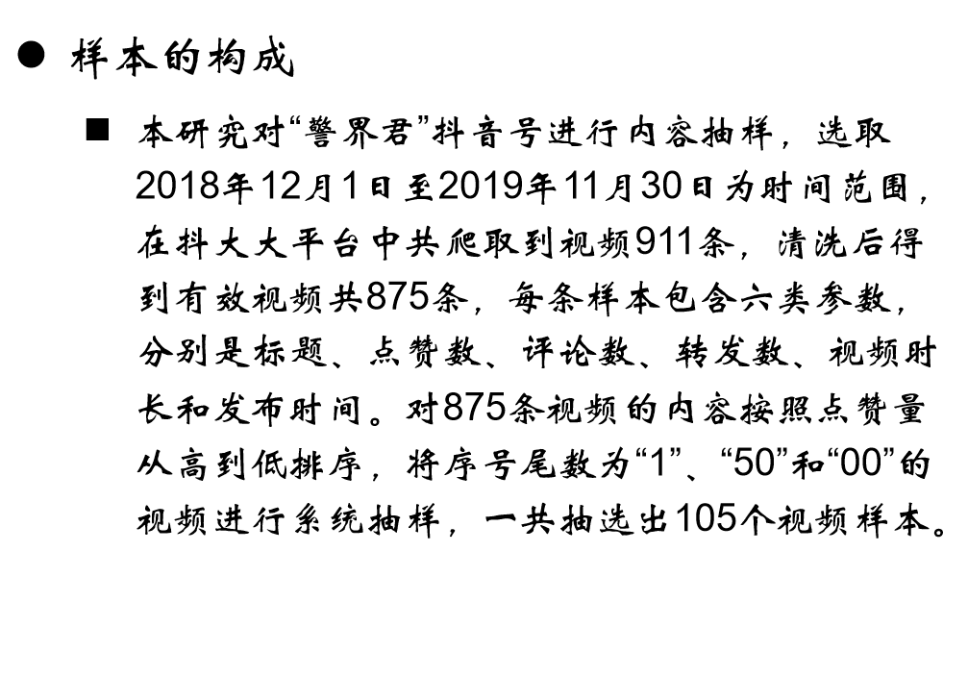

Slide 12
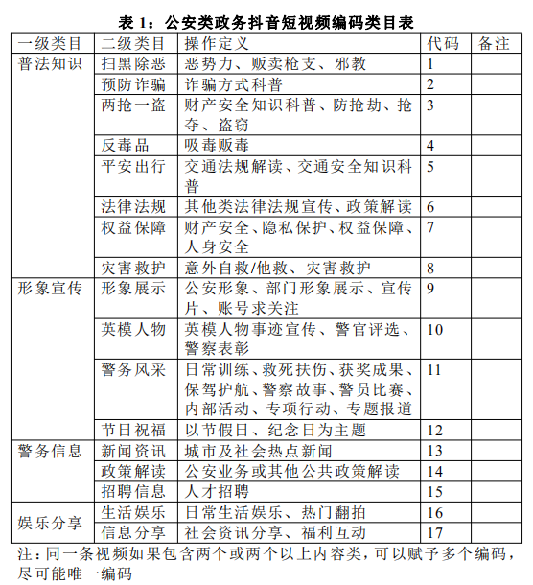
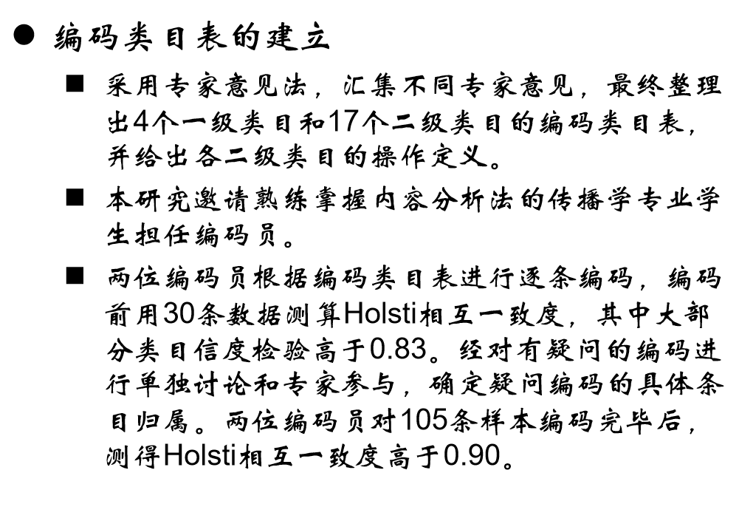

Slide 13
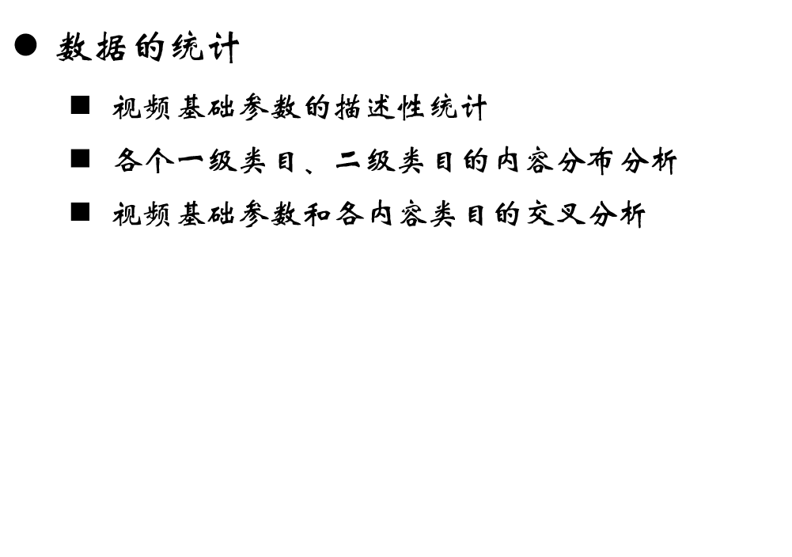

Slide 14
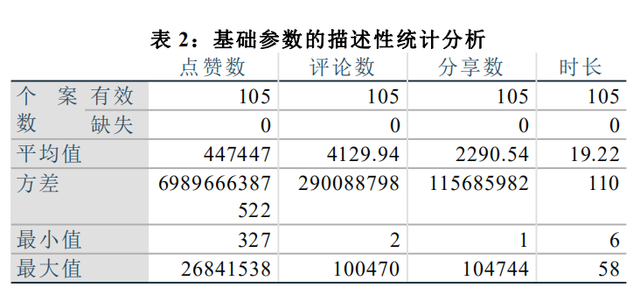
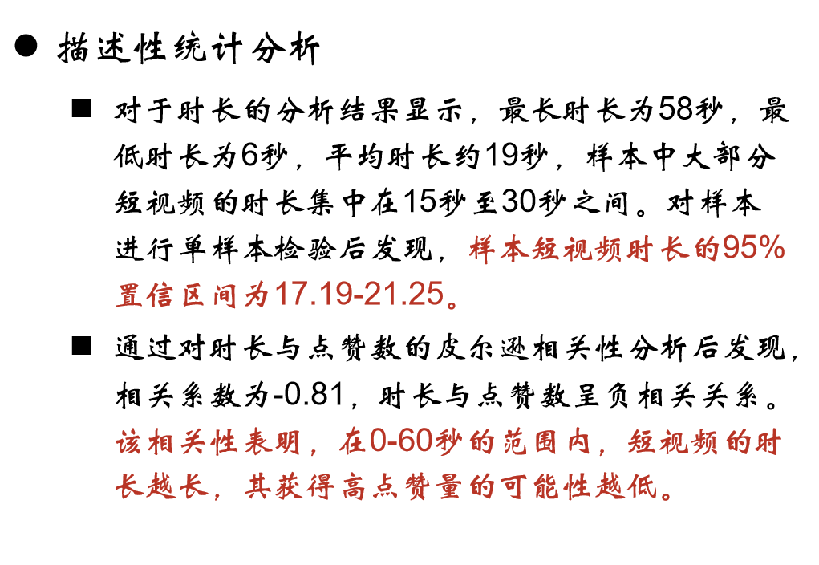
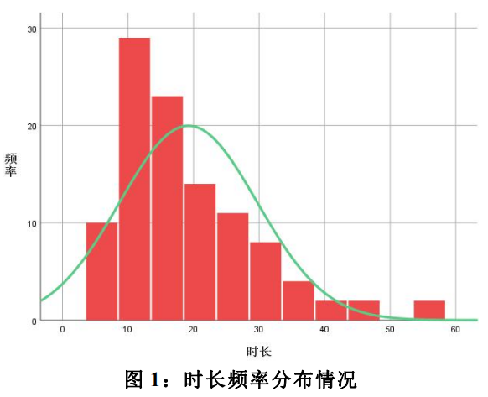

Slide 15
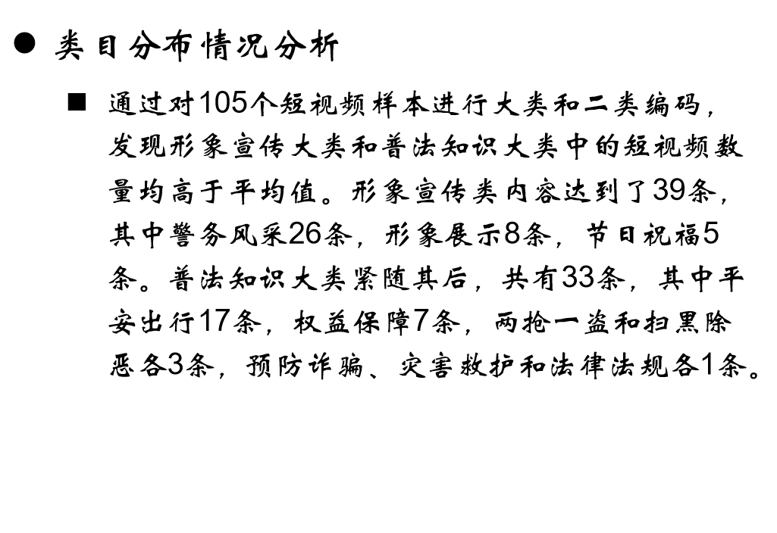
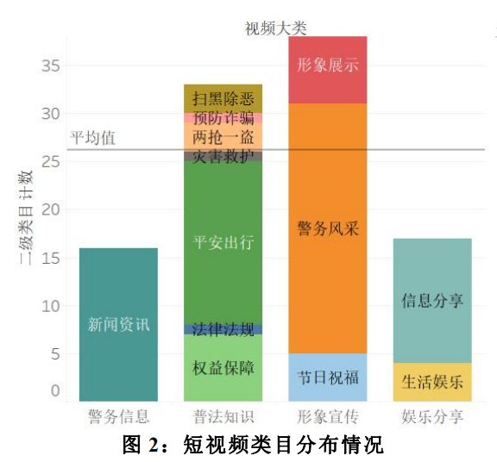

Slide 16
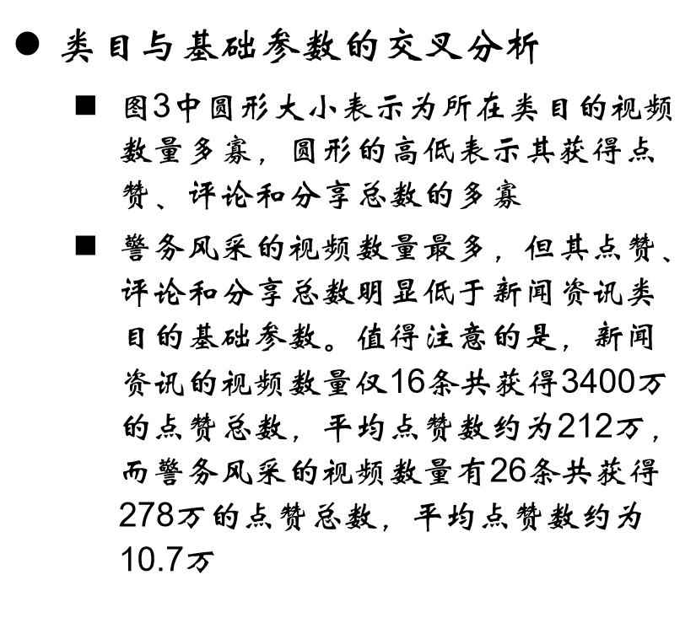
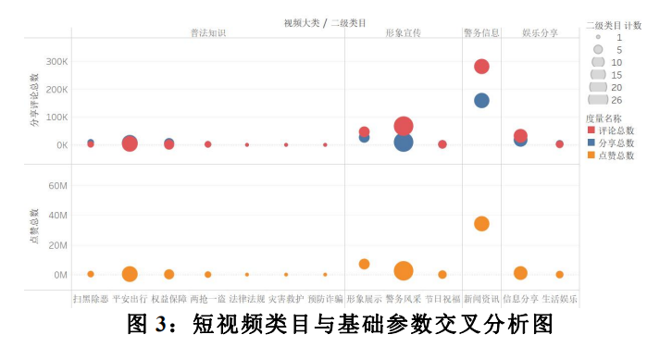

Slide 17
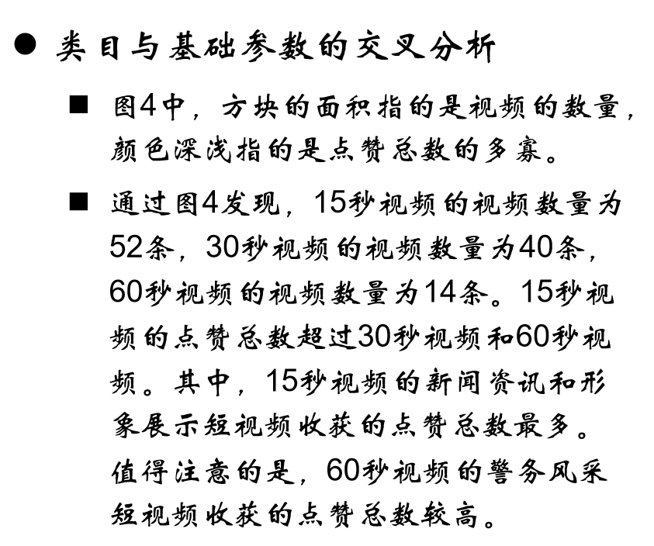
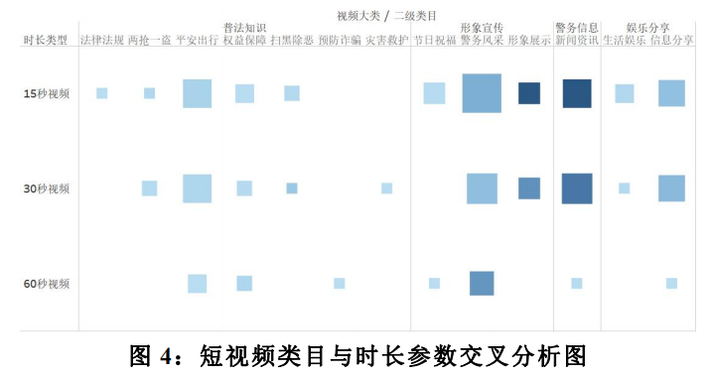

Slide 18
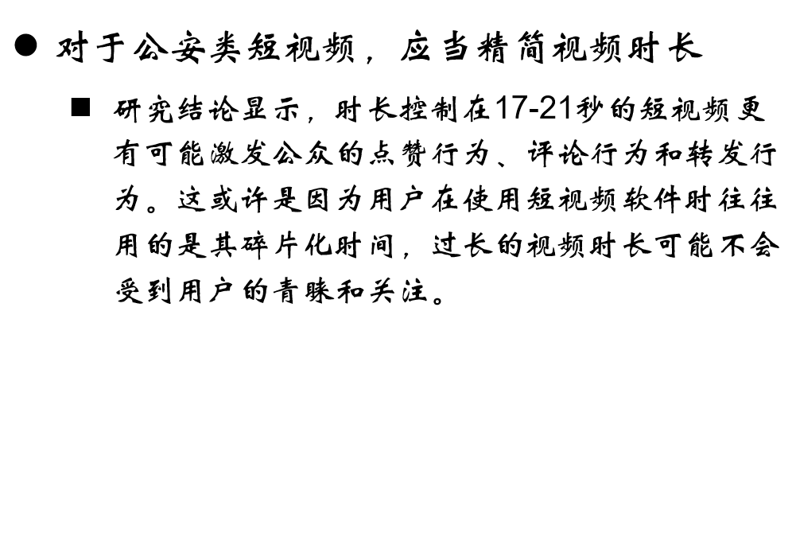

Slide 19
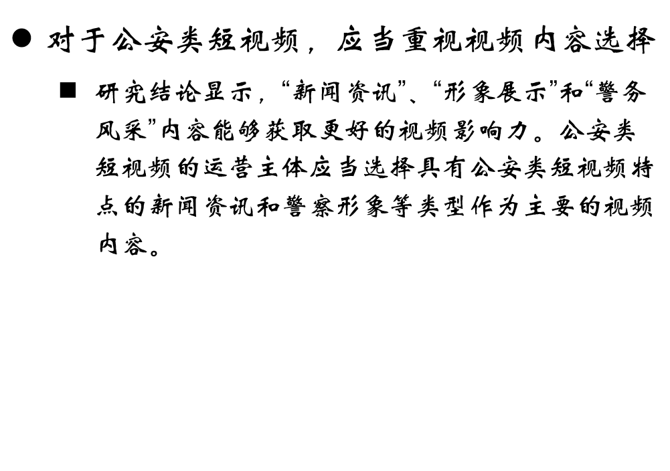

Slide 20
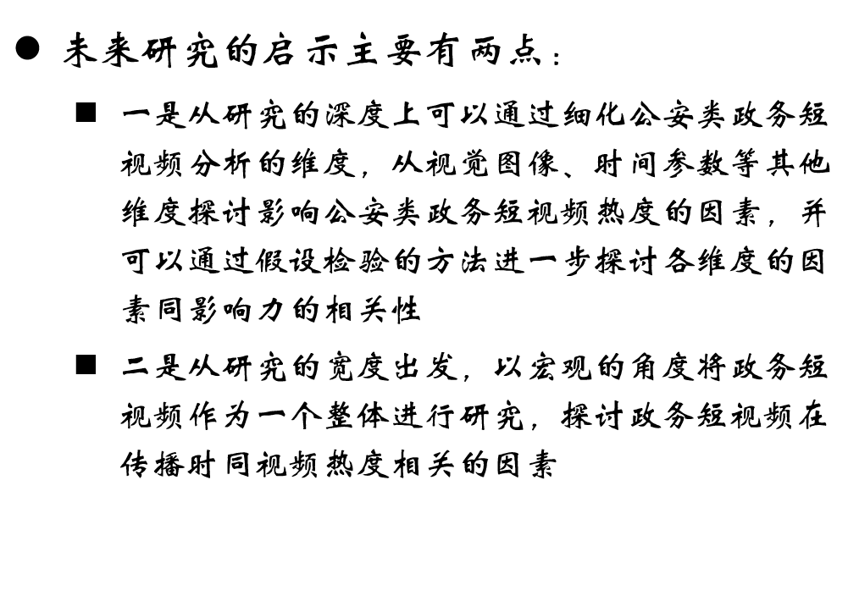

Slide 22
Holsti霍斯提公式
霍斯提公式用于编码员信度分析
假定两个编码员分别同时做了M₁和M₂个单位的编码，其中一致的编码数为M，则
编码员信度=2M/(M₁+M₂)
例：两个编码员同时对50个单位的内容进行编码，其中有40个单位归入了相同的类，则
2×40/(50+50)=80%

